Slide 1
Praso Credit Risk
Previsão de Inadimplência com Model Routing
Arquitetura inspirada em Nubank · XGBoost + Random Forest + Router (Score A / Score B)
3.000
31,3%
0,850
+4,6pp
39,0%
Clientes PME
Taxa inadimplência
AUC do sistema
Lift vs. baseline
Taxa de aprovação
Projeto Universitário de Machine Learning · 2026

Slide 2
Agenda
01
02
03
O Problema
Os Dados
Engenharia de Features
04
05
06
Modelo de Aplicação
Modelo Comportamental
Model Routing
07
08
09
Interpretabilidade
Política de Crédito
Resultados & Próximos Passos
2

Slide 3
O Problema
Risco de crédito para PMEs no marketplace Praso
Contexto
Objetivo
• Praso é um marketplace B2B que oferece crédito a pequenas e médias empresas (PMEs)
• Risco de crédito afeta diretamente a saúde financeira da plataforma
• 31,3% dos clientes são inadimplentes — acima da média do setor
• Decisões manuais são lentas, custosas e inconsistentes
• A heterogeneidade dos clientes (com/sem histórico) dificulta um único modelo
▸ Prever inadimplência antes de conceder crédito
▸ Usar dados de aplicação E histórico comportamental (pedidos)
▸ Rotear cada cliente ao modelo mais adequado
▸ Gerar uma política de crédito operacional e auditável
Abordagem — Model Routing (inspirado Nubank)
▸ Score A (riqueza de dados) avalia o volume de informação disponível
▸ Score B (complexidade de perfil) mede incerteza do modelo de aplicação
▸ Router seleciona o modelo ótimo para cada cliente
▸ Resultado: sistema AUC 0,850 vs baseline 0,726 (+17%)
3

Slide 4
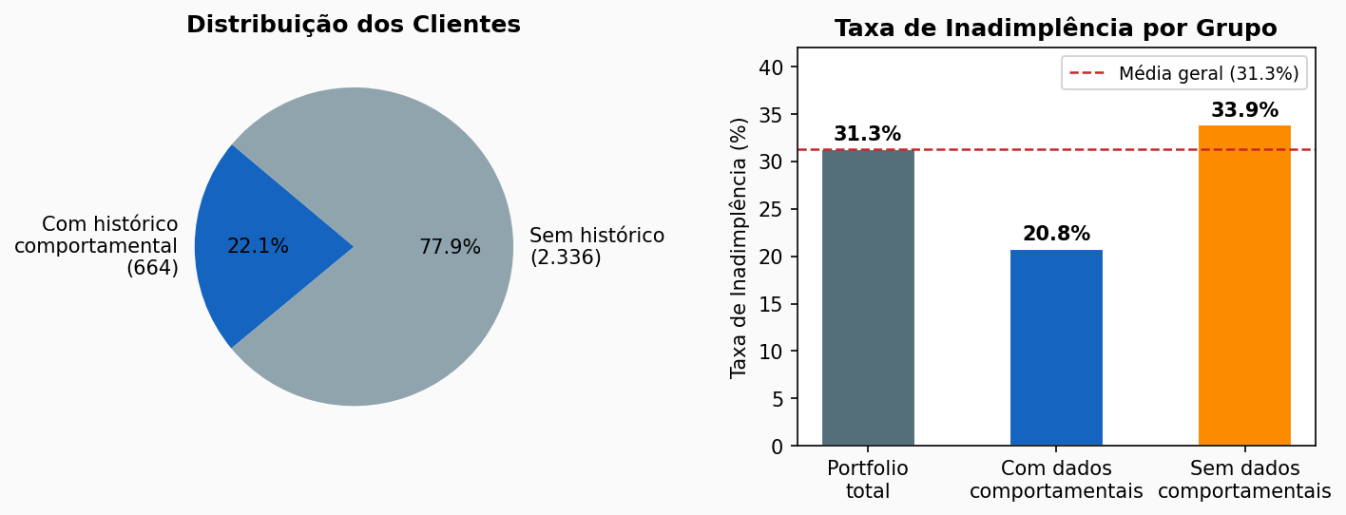
Os Dados
Duas fontes de dados · 3.000 clientes PME
aplicacao.csv
pedidos.csv
3.000 linhas × 28 colunas Dados cadastrais: capital social, idade do CNPJ, CNAE, avaliação Google Maps, dados Serasa (sócios, negativos, credores), segmento
664 clientes com histórico Dados de pedidos: valor médio, máximo, mínimo e desvio, taxa de atraso, dias de atraso médio e máximo, pedidos/mês
3.000
664
31,3%
22,1%
clientes total
com dados comportamentais
taxa de inadimplência
clientes com histórico
⚠ Desafio principal: dois segmentos de clientes com informação muito diferente.
Clientes SEM histórico de pedidos precisam de um modelo mais conservador; clientes COM histórico permitem um modelo mais granular e preciso.
4

Slide 5
Engenharia de Features
Transformação de dados brutos em representações numéricas para os modelos
Intervalos → Midpoint
CNAE → Divisão
Serasa — Credores
capital_social, idade_cnpj, google_maps_avaliacao → extrai ponto médio numérico
cnae_codigo → cnae_divisao → agrupa por setor econômico (2 primeiros dígitos)
serasa_credores (texto) → serasa_n_setores → contagem de setores devedores
Features Comportamentais
Encoding Booleano
Pipeline ColumnTransformer
log_valor_* (log1p das estatísticas de valor), has_any_delay, delay_spike_ratio
Colunas bool → int para compatibilidade com sklearn pipelines
remainder="drop": aceita superconjunto de colunas de forma segura
Resultado: 41 features para Modelo de Aplicação · 53 features para Modelo Comportamental
5

Slide 6
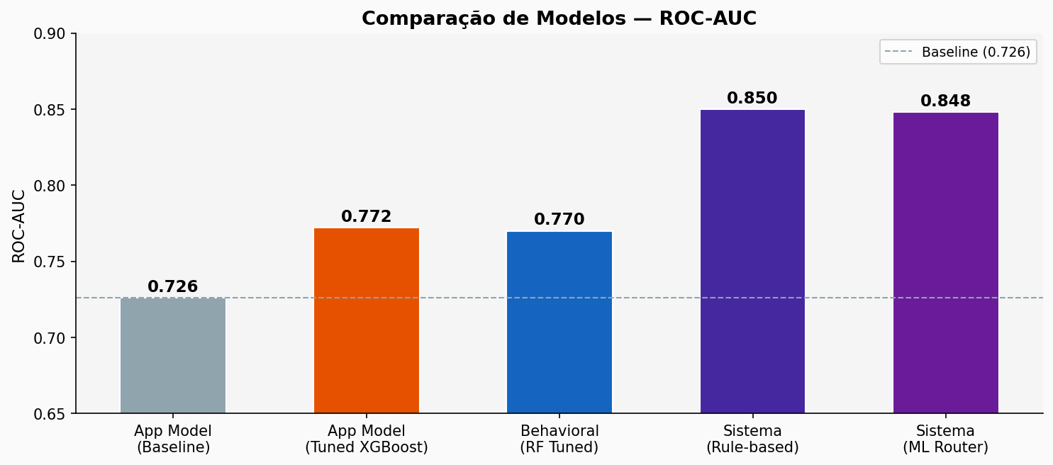
Modelo de Aplicação
XGBoost · Treinado em 3.000 clientes
Resultado
▸ Algoritmo: XGBoost (Gradient Boosting)
▸ ROC-AUC: 0,772 (tuned vs 0,726 baseline)
▸ Average Precision: 0,637
▸ Recall @ threshold 0,30: 0,72
▸ Treinamento: 70% (2.100) / Teste: 30% (900)
▸
▸ Tuning via RandomizedSearchCV
▸ 100 iterações · 5-fold CV
▸ Parâmetros: n_estimators, max_depth, learning_rate, subsample, colsample
Principais Inputs (por SHAP)
idade_cnpj_mid
serasa_socio_tem_negativacao
serasa_n_setores
|SHAP| = 0,553
|SHAP| = 0,370
|SHAP| = 0,193
6

Slide 7
Modelo Comportamental
Random Forest · Treinado em 664 clientes com histórico de pedidos
Resultado
Por que Random Forest?
▸ Algoritmo: Random Forest
▸ ROC-AUC: 0,770 (vs 0,623 baseline app-only)
▸ Lift sobre baseline: +0,1467
▸ Average Precision: 0,594
▸
▸ Subconjunto: 664 clientes com pedidos
▸ Taxa inadimplência: 20,8% (vs 31,3% geral)
▸
▸ Features exclusivas comportamentais:
▸ delay_mean, delay_max, log_valor_*,
▸ orders_per_month, pct_orders_delayed,
▸ has_any_delay, delay_spike_ratio
▸ Amostra menor (664): RF menos propenso a overfitting que XGBoost
▸ Interpreta bem features contínuas de distribuição irregular (log_valor_*)
▸ Suporte nativo a features mistas (numéricas + binárias)
▸ SHAP com TreeExplainer funciona diretamente em Random Forest
▸ Validação: AUC estável entre folds (σ = 0,02)
Comparação no subconjunto (664)
Top Features (SHAP)
App Model (baseline) AUC = 0.623
idade_cnpj_mid 0.038
delay_mean 0.037
Behavioral RF (tuned) AUC = 0.770
orders_per_month 0.037
pct_orders_delayed 0.031
7

Slide 8
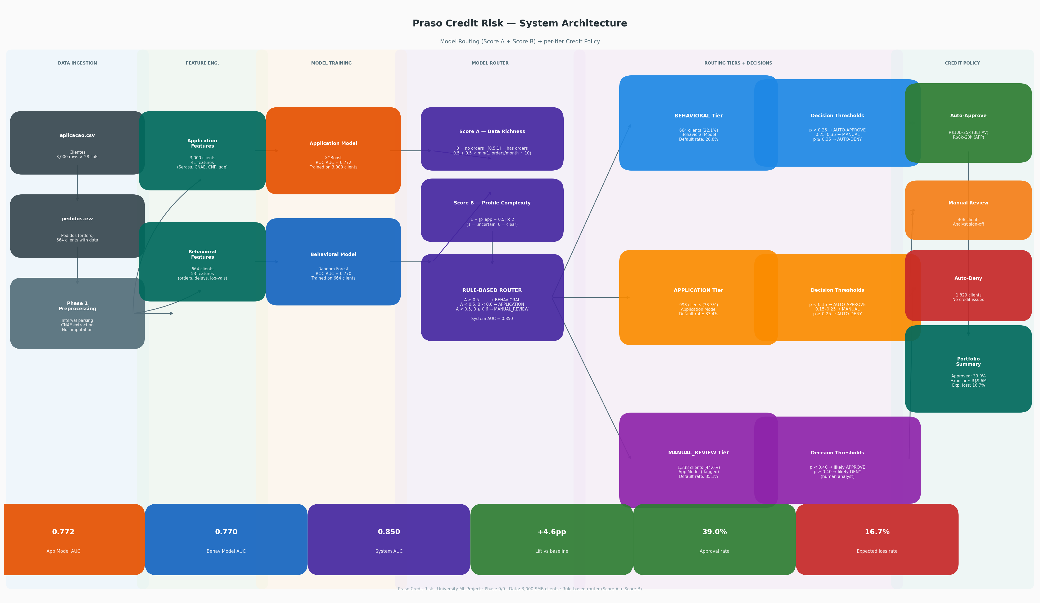
Arquitetura do Sistema
Visão completa: ingestão de dados → feature engineering → modelos → router → política
8

Slide 9
Model Routing — Arquitetura
Roteamento baseado em pontuação (Score A + Score B) · Inspirado em Nubank
Score A — Riqueza de Dados
Regras de Roteamento
0,0 se o cliente não tem histórico de pedidos [0,5 ; 1,0] se tem pedidos: 0,5 + 0,5 × min(1, pedidos/mês ÷ 10)
BEHAVIORAL
Condição: Score A ≥ 0,5
→ Mede QUANTO de informação está disponível para a decisão
APPLICATION
Score B — Complexidade de Perfil
Condição: Score A < 0,5 E Score B < 0,6
score_B = 1 − |p_aplicacao − 0,5| × 2 → 1,0 quando p_app ≈ 0,5 (modelo incerto) → 0,0 quando p_app ≈ 0 ou 1 (perfil claro)
MANUAL_REVIEW
→ Mede QUÃO DIFÍCIL é classificar este cliente
Condição: Score A < 0,5 E Score B ≥ 0,6
AUC do sistema: 0,850 (+17,2% vs baseline 0,726)
9

Slide 10
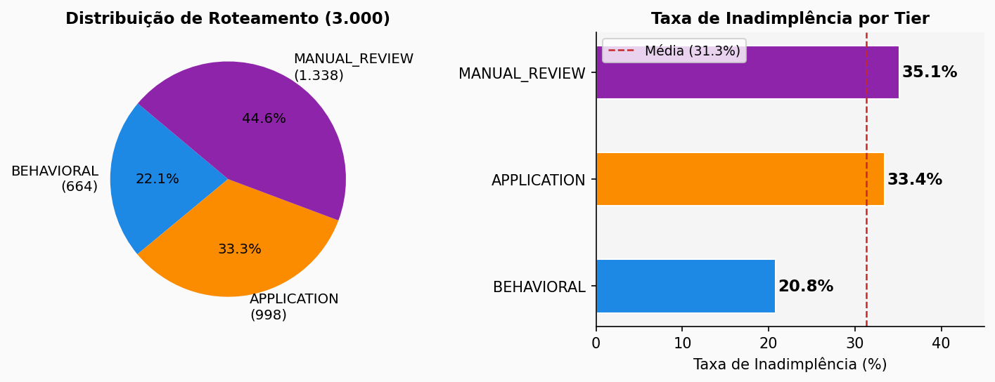
Resultados do Model Router
Distribuição de roteamento e métricas por tier
BEHAVIORAL
Clientes
Modelo
Taxa inadimp.
664 (22,1%)
0,770
20,8%
APPLICATION
Clientes
Modelo
Taxa inadimp.
998 (33,3%)
0,772
33,4%
MANUAL_REVIEW
Clientes
Modelo
Taxa inadimp.
Impacto no AUC do sistema
1.338 (44,6%)
App (flagged)
35,1%
Baseline único modelo: 0,726
Sistema Rule-based: 0,850
Sistema ML Router: 0,848
Lift (rule-based): +4,6pp
10

Slide 11
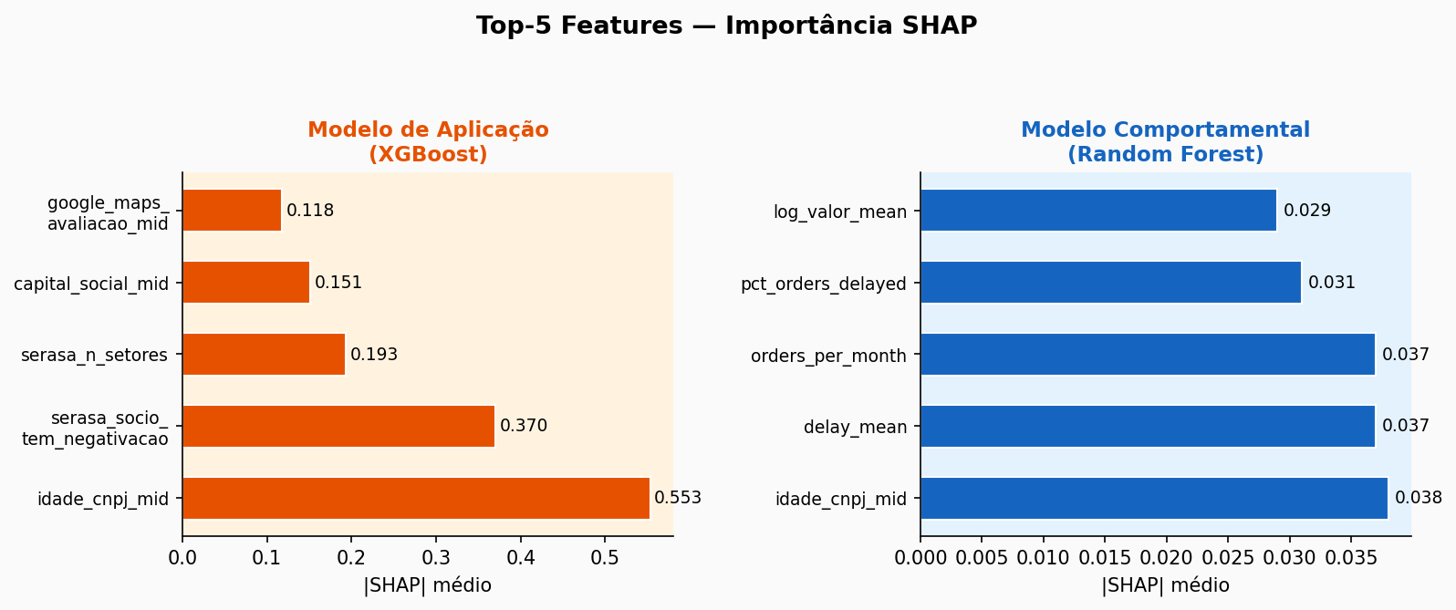
Interpretabilidade — SHAP
Explicabilidade global e local via SHAP TreeExplainer
O que o SHAP revela?
▸ CNPJ novo → maior risco (idade_cnpj_mid é o driver #1 em ambos)
▸
▸ Sócio com negativação no Serasa amplifica muito o risco
▸
▸ Diversificação de credores (n_setores) indica fragilidade
▸
▸ Comportamento de pagamento (delay_mean) é top-2 no Modelo Comportamental
▸
▸ Curva de calibração validada: predições alinhadas com taxas reais observadas
Verificação por permutação: ranking de importância consistente com SHAP em ambos os modelos.
Model cards exportados com metadados, thresholds, métricas e fontes de dados de cada modelo.
11

Slide 12
Política de Crédito
Thresholds por tier · Limites de crédito baseados em risco
Tier
Auto-Aprovar (p <)
Manual (faixa)
Auto-Negar (p ≥)
BEHAVIORAL
0,25
0,25 – 0,35
0,35
APPLICATION
0,15
0,15 – 0,25
0,25
MANUAL_REVIEW
0,40*
—
0,40*
* Threshold indicativo para analista humano no MANUAL_REVIEW
Limites de Crédito por Tier e Faixa de Risco (p)
BEHAVIORAL
APPLICATION
MANUAL_REVIEW
p < 0,10
R$25.000
p < 0,08
R$20.000
p < 0,40
R$8.000*
0,10 – 0,18
R$15.000
0,08 – 0,12
R$12.000
0,18 – 0,25
R$10.000
0,12 – 0,15
R$8.000
12

Slide 13
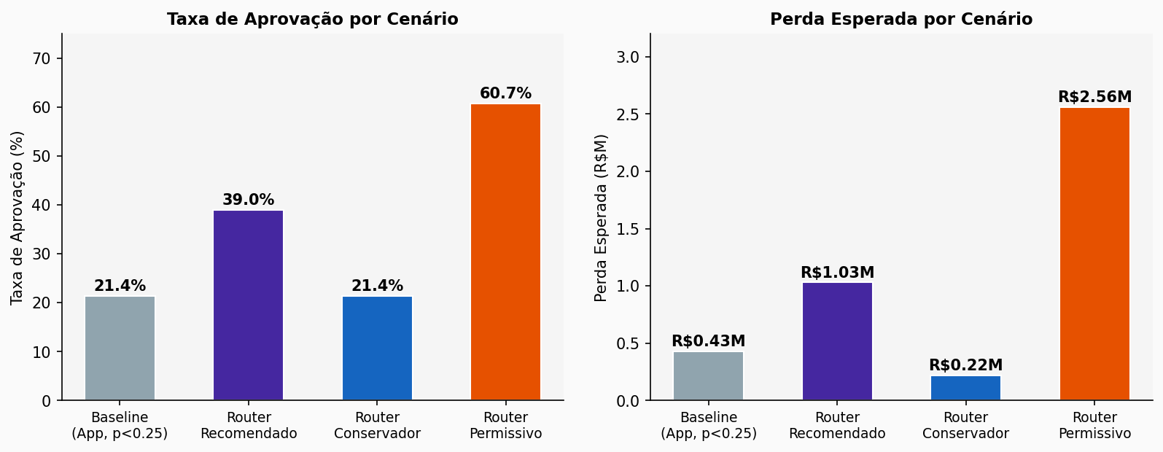
Análise de Cenários
Comparação de quatro políticas de crédito no mesmo portfólio de 3.000 clientes
Detalhamento
Cenário
Aprovação
Inadimp.
Perda esp.
Baseline
21,4%
5,6%
R$0,43M
Recomendado
39,0%
7,3%
R$1,03M
Conservador
21,4%
2,8%
R$0,22M
Permissivo
60,7%
11,7%
R$2,56M
Premissa: limite uniforme de R$12.000 para comparação entre cenários. Limites reais por faixa de risco aumentam a diferença de performance entre o router e o baseline.
★ Política Recomendada
▸ Quase 2× mais aprovações que o baseline
▸ Aumento de inadimplência aceitável (+1,7pp)
▸ Clientes BEHAVIORAL absorvem limites maiores
▸ com menor risco real (20,8% vs 33,4%)
13

Slide 14
Métricas Consolidadas
Resultados finais do sistema de crédito inteligente com Model Routing
0,850
+4,6pp
39,0%
AUC do Sistema (Rule-based Router)
Lift vs. Baseline único
Taxa de Aprovação
3 tiers
R$9,6M
16,7%
Roteamento Automático
Exposição Total (crédito)
Taxa de Perda Esperada
14

Slide 15
Governança & Próximos Passos
Monitoramento contínuo, atualização de modelos e evolução da arquitetura
Monitoramento
Gatilhos de Atualização
Próximos Passos Técnicos
▸ Mensal: taxa de inadimplência por tier vs. esperada (alerta se Δ > 5%)
▸ Trimestral: AUC em coortes com 90 dias de maturidade
▸ Trimestral: representação por segmento no tier MANUAL_REVIEW (viés)
▸ Anual: retreino completo com dados atualizados
▸ AUC cai abaixo de 0,70 em coorte de 90 dias
▸ Taxa de inadimplência dos AUTO-APPROVE ultrapassa 15% (BEHAVIORAL) ou 10% (APPLICATION)
▸ Mudança significativa no mix de produtos ou segmento de clientes
▸ Evento macroeconômico disruptivo (ex: variação >20% na inadimplência do setor)
▸ Integrar src/router.py na API de originação de crédito
▸ Construir dashboard de monitoramento em tempo real
▸ Expandir tier BEHAVIORAL: coletar histórico dos 77,9% sem dados (meta: 40%+)
▸ Avaliar modelos de séries temporais para capturar sazonalidade nos pedidos
▸ Testar LightGBM e CatBoost no Modelo de Aplicação
15

